Slide 1
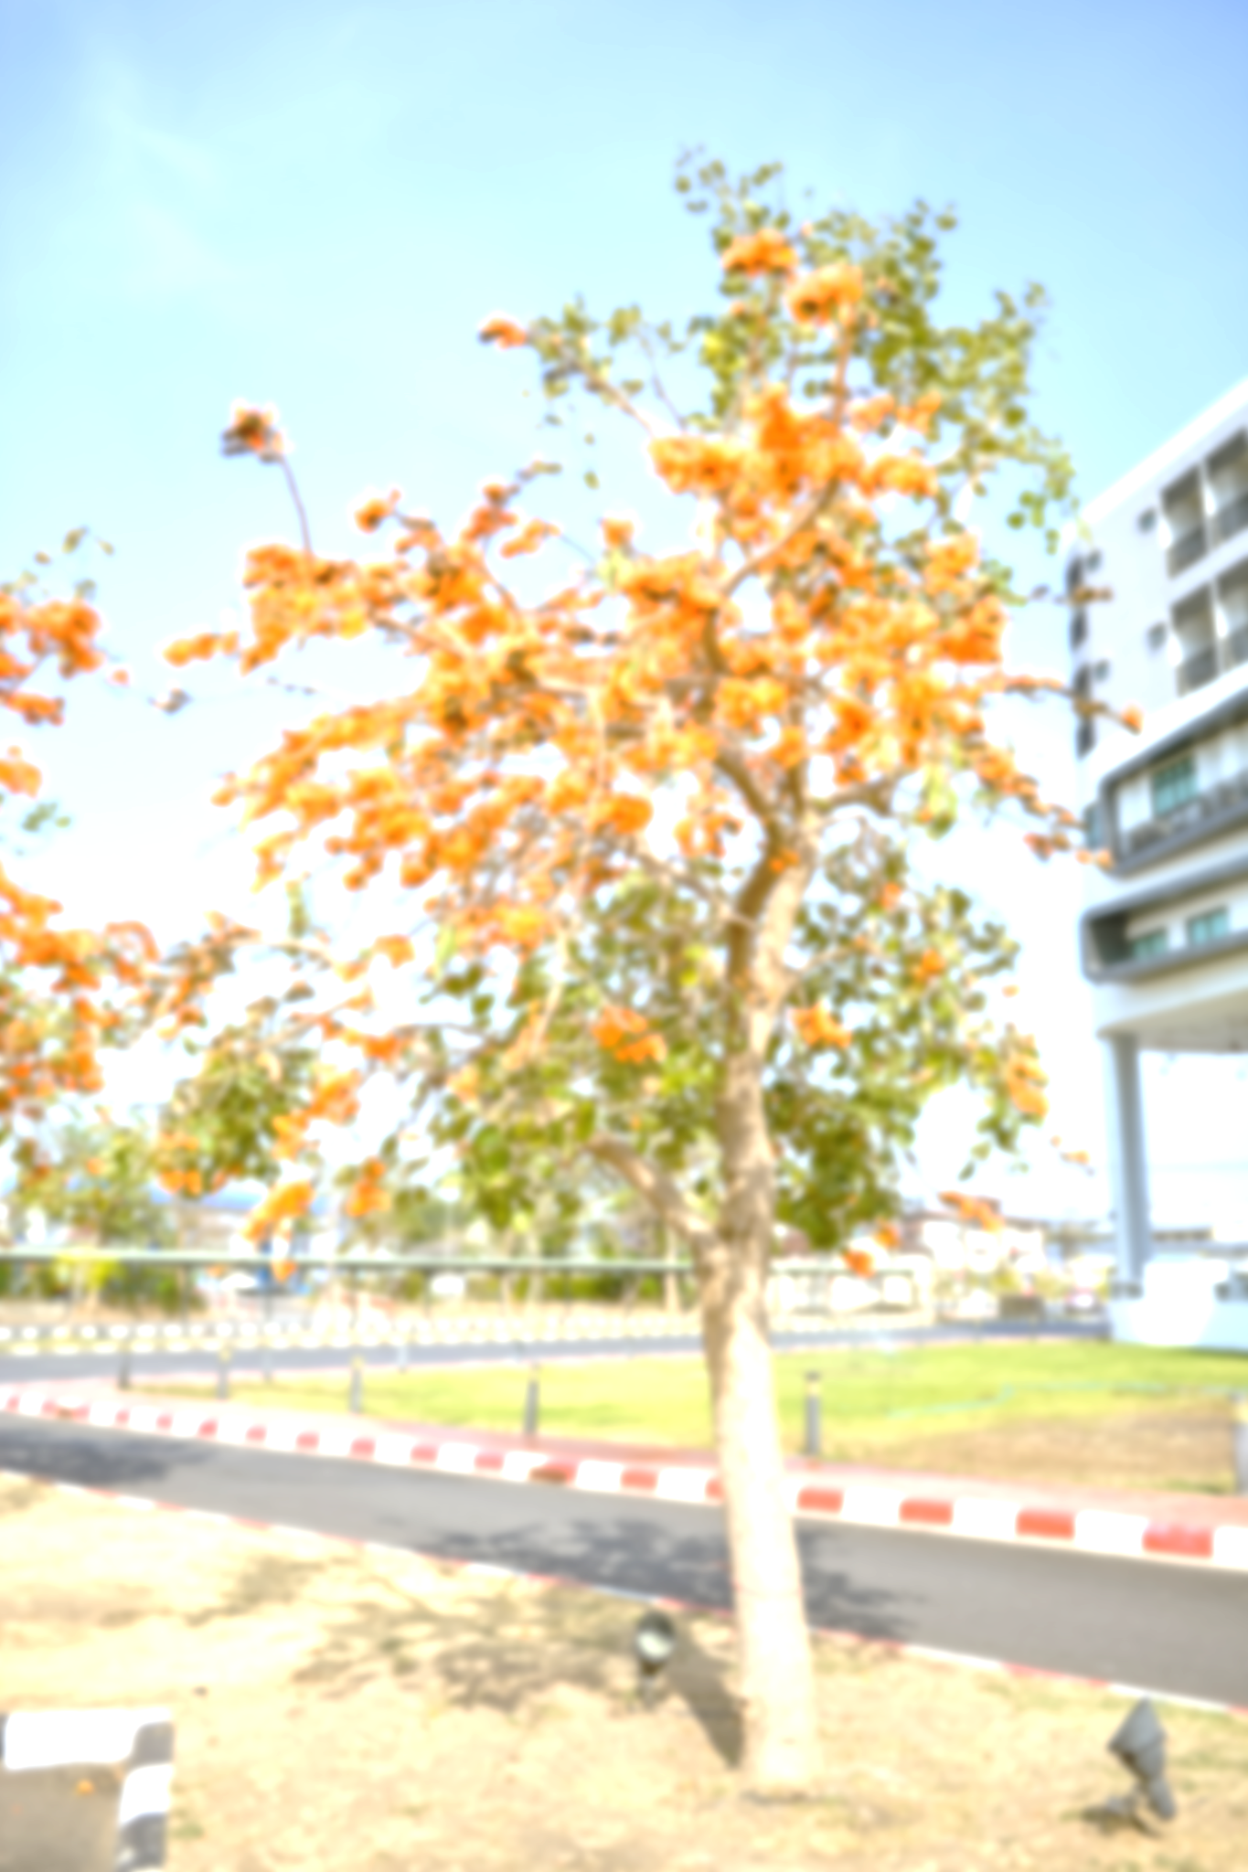



ชื่อแผนงาน (Program Name) : ...............................................................................................................
ชื่อแผนงานย่อย (Sub-Program Name) : .....................................................................................
งบประมาณ : ........................................................................ บาท
ชื่อโครงการ.......................................................................................................................................
(โครงการมหาวิทยาลัยราชภัฏเพื่อการพัฒนาท้องถิ่น ประจำปีงบประมาณ พ.ศ. 2569)
ความสอดคล้องกับแผนระดับต่างๆ
ยุทธศาสตร์ชาติ ระยะ 20 ปี (พ.ศ. 2561-2580) :
ด้าน....................................................................................................
แผนแม่บทภายใต้แผนยุทธศาสตร์ชาติ (พ.ศ. 2561–2580) :
ประเด็นที่ ........................................................................................................
แผนพัฒนาเศรษฐกิจและสังคมแห่งชาติ ฉบับที่ 13 :
หมุดหมายที่ ...................................................................................
ยุทธศาสตร์กระทรวงอุดมศึกษา วิทยาศาสตร์ วิจัยและนวัตกรรม :
แพลตฟอร์มที่ .........................................................................................
ความเชื่อมโยงพันธกิจตาม พ.ร.บ. มรภ. พ.ศ. 2547 :
มาตรา8 ข้อ .................................................... , ข้อ ................................................... , ข้อ .....................................................
แผนยุทธศาสตร์มหาวิทยาลัยราชภัฏเพื่อการพัฒนาท้องถิ่น ระยะ 20 ปี (พ.ศ. 2560-2579) :
ยุทธศาสตร์ที่ .............................................................
แผนปฏิบัติราชการ ประจำปีงบประมาณ พ.ศ. 2569 :
ยุทธศาสตร์ที่ ...................................................................
แผนปฏิบัติการเชิงยุทธศาสตร์ มหาวิทยาลัยราชภัฏ ระยะ 5 ปี (พ.ศ. 2560-2579) :
ยุทธศาสตร์ที่ ..............................................................................
นโยบายศึกษาธิการจังหวัด (ที่เกี่ยวข้อง) :
โปรดระบุ ............................................................................
ตัวชี้วัด :
ตัวชี้วัดที่ ....................................................................................
เป้าหมายการพัฒนาที่ (SDGs) :
เป้าหมายที่ ........................................................................
ผลการดำเนินโครงการ
หลักการและเหตุผล (Why) :
กิจกรรมดำเนินงาน (what)
......................................................................................................................................................................................................................................................................................................................................................................................................................................................................................................................................................................................................................................................................................................................................
- ต้นน้ำ :
............................................................................................................................................................................................................................................................................................................................................
- กลางน้ำ :
............................................................................................................................................................................................................................................................................................................................................
วัตถุประสงค์ :
วิธีดำเนินการ (How)
1. .........................................................................................................................................
2. .........................................................................................................................................
3. .........................................................................................................................................
4. .........................................................................................................................................
- ปลายน้ำ :
..........................................................................................................................................................................................................................................................................................................................................
กลุ่มเป้าหมาย :
ผลผลิต (Output) :
สถานะกลุ่มเป้าหมาย ..............................................................................................................
ปริมาณกลุ่มเป้าหมาย .............................................................................................................
........................................................................................................................................................................................................................................................................................................................................
หน่วยงานภาคีเครือข่าย :
ผลลัพธ์ (Outcome)
หน่วยงานภายใน คือ ..............................................................................................................
หน่วยงานภายนอก คือ ...........................................................................................................
- เชิงปริมาณ : ........................................................................................................................................................................................................................................................................................................................................
สถานที่จัดโครงการ (Where) :
- เชิงคุณภาพ : ........................................................................................................................................................................................................................................................................................................................................
.............................................................................................................................................
ระยะเวลาดำเนินงาน (when) :
.............................................................................................................................................
ผลกระทบ (Impact)
ปัญหาและอุปสรรคในการดำเนินงาน :
- ด้านเศรษฐกิจ : ........................................................................................................................................................................................................................................................................................................................................
..........................................................................................................................................................................................................................................................................................................................................................................................................................................
- ด้านสังคม : ........................................................................................................................................................................................................................................................................................................................................
SROI :
...................................................................................................................................................................................................................................................................................................................................................
- ด้านการศึกษา : ..........................................................................................................................................................................................................................................................................................................................................
ข้อเสนอแนะในการดำเนินงาน :
- ด้านสิ่งแวดล้อม : ........................................................................................................................................................................................................................................................................................................................................
.......................................................................................................................................................................................................................................................................................................................................................................................................................................
รูปภาพ
(รวม)
รูปภาพ (อบรม)
รูปภาพ (ปฏิบัติการ / เข้ากลุ่ม)
รูปภาพ (สื่อ / นวัตกรรม)
รูปภาพ (กิจกรรมที่ 1)
รูปภาพ (กิจกรรมที่ 2)
รูปภาพ (กิจกรรมที่ 3)
รูปภาพ (กิจกรรมที่ 4)
ผู้รับผิดชอบโครงการ : ...............................................................................................................................
หน่วยงาน : ...........................................................................................
เบอร์โทรติดต่อ : ...........................................................................
E - mail : .........................................................................................

